Slide 1
Energieversorgung in Deutschland
Präsentiert Von Leon und Tim

Slide 2
Gliederung
Konventionelle Energieerzeugung in deutschen Kraftwerken
  Gas
  Kohle
  Öl
  Kernenergie
Stromnetz und Infrastruktur
  Netzarten
    Übertragungsnetz
    Verteilernetz
  Netzausbau
  Europäischer Netzverbund
„Blackout“ in Deutschland
  Was passiert beim „Blackout“?
  Netzqualitätsvergleich mit anderen Ländern

Slide 3
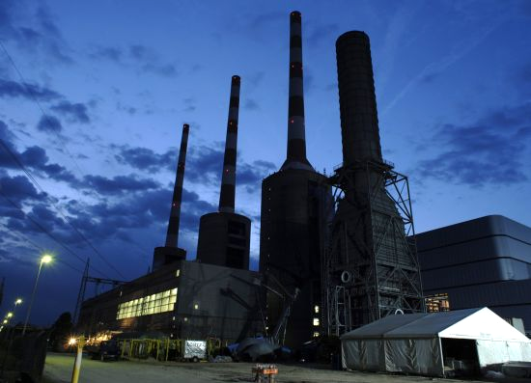
Gaskraftwerk

Slide 4
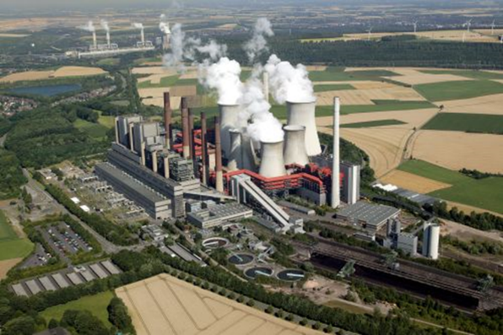
Kohlekraftwerk

Slide 5
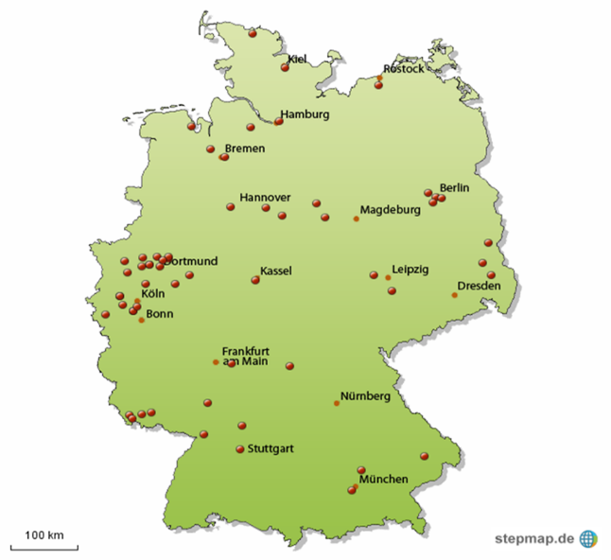

Slide 6
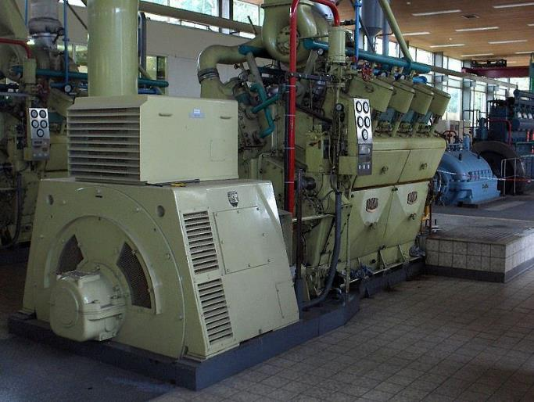
Ölkraftwerk

Slide 7
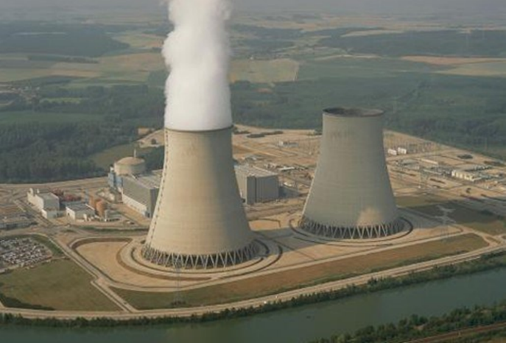
Kernenergie

Slide 8
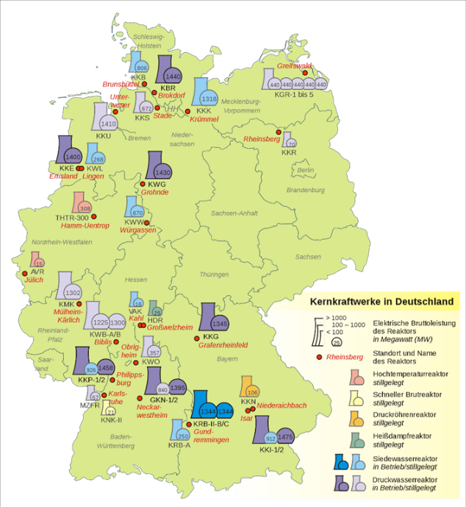

Slide 9
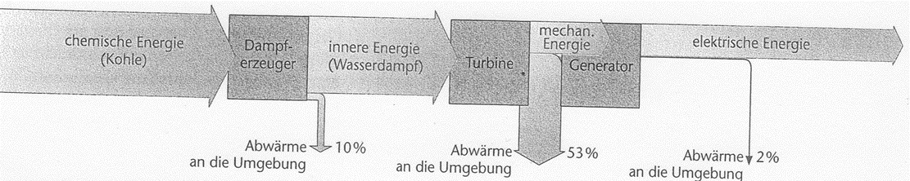

Slide 10
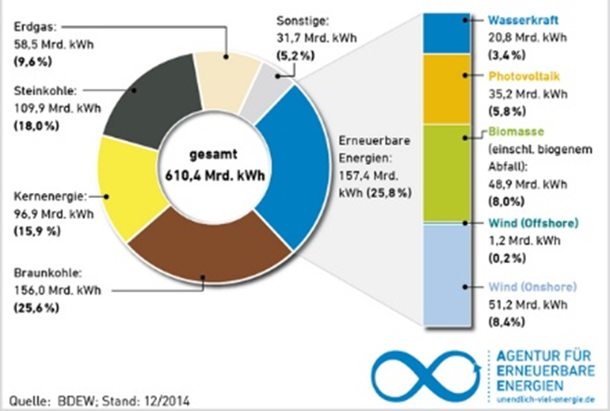

Slide 11
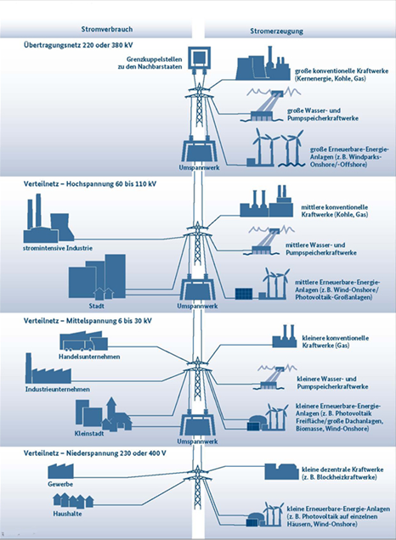
Stromnetz und Infrastruktur

Slide 12
Verbundnetze
Verbundnetz | Installierte Leistung in GW | Spitzenlast in GW | Verbrauch in TWh/a | Bevölkerung in Mio.
UCTE | 631 | 390 | 2530 | 450
NORDEL | 94 | 66 | 405 | 24
UKTSOA | 85 | 66 | 400 | 65
IPS/UPS | 337 | 215 | 1285 | 280

